Slide 1
과목_학년학기_단원 | suh_0501_04
차시명 | 03 크기가 같은 분수를 알아볼까요(2)
파일명 | suh_0501_04_0003
검토 | 담당
수학팀 | 박종민
문서 HISTORY
번호 | 버전 | 문서 작성일 | 내용 비고 | 작성자 (내선번호) | 검토자
1 | V 1.0 | 2022.01.14 | 문서 발생 | 백지수
2 | V 1.0 | 2022.02.14 | 1차 검수 |  | 박종민
3 | V 2.0 | 2022.02.16 | 수정 |  | 오승태
4 | V 2.0 | 2022.02.17 | 2차 검수 |  | 김예림
5
6
7
8
9
10
11

Slide 2
학습 단계 | 자료명 | 프레임 수 | 교과서 정보 | 파일명 | 자료 형태
도입 | [생각 열기] 그림 살펴보기 | 1 | 수학 68쪽, 수학 익힘 44~45쪽 | suh_0501_04_0003_101_1.html | Html5
 | 이번 시간에 배울 내용 | 1 |  | suh_0501_04_0003_102_1.html | Html5
전개 | [활동 1] 분모와 분자에 0이 아닌 같은 수를 곱하여 크기가 같은 분수 만들기 | 1 | 수학 68쪽, 수학 익힘 44~45쪽 | suh_0501_04_0003_201_1.html | Html5
 | [활동 2] 분모와 분자를 0이 아닌 같은 수로 나누어 크기가 같은 분수 만들기 (1/2) | 1 | 수학 69쪽, 수학 익힘 44~45쪽 | suh_0501_04_0003_202_1.html | Html5
 | [활동 2] 분모와 분자를 0이 아닌 같은 수로 나누어 크기가 같은 분수 만들기 (2/2) | 1 | 수학 69쪽, 수학 익힘 44~45쪽 | suh_0501_04_0003_202_2.html | Html5
 | [활동 3] 크기가 같은 분수 만들기 | 1 | 수학 69쪽, 수학 익힘 44~45쪽 | suh_0501_04_0003_203_1..html | Html5
정 리 | 핵심 정리 | 1 |  | suh_0501_04_0003_301_1.html | Html5
 | 다음 시간에 배울 내용 | 1 |  | suh_0501_04_0003_302_1.html | Html5
평 가 | 확인 문제 | 1 |  | suh_0501_04_0003_401_1.html | Html5
총 프레임 수 |  | 9

Slide 3
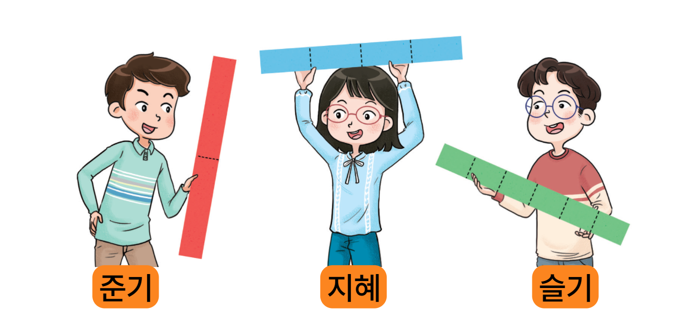



5-1
4. 약분과 통분
suh_0501_04_0003_101_1
03 크기가 같은 분수를 알아볼까요(2)
다음 그림의 상황에 대하여 이야기해 봅시다.
Θ Description & Function
답 칸 클릭하면 답 나타남. 정답 확인 버튼은 정답 가리기로 토글 됨.
그림에서 무엇을 하고 있나요?
세 사람이 같은 길이의 색 띠를 일정한 간격으로 잘라 사용하려고 합니다.
#1

Slide 4
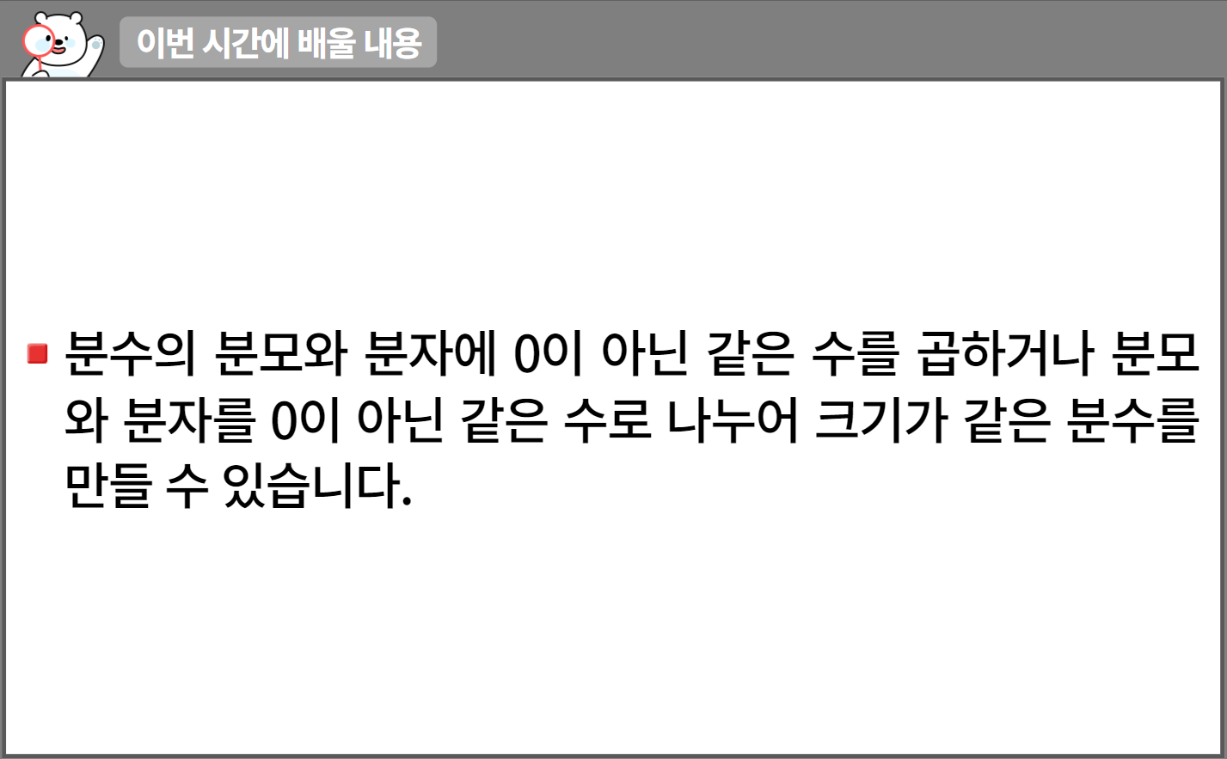
5-1
4. 약분과 통분
suh_0501_04_0003_102_1
03 크기가 같은 분수를 알아볼까요(2)
수정사항
1 | 이번 시간에는 무엇을 배울까요 페이지 디자인 수정
2
3
4
5
1
완료
http://cdata.tsherpa.co.kr/tsherpa/MultiMedia/Flash/2020/curri/index.html?flashxmlnum=llbless208&classa=A8-C1-22-WI-WI-03-04-02-0-0-0-0&classno=WI_22_03/win_0202_0402_0004/win_0202_0402_0004_103.html

Slide 5



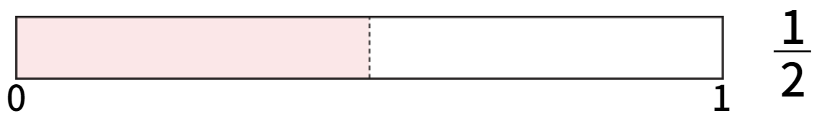

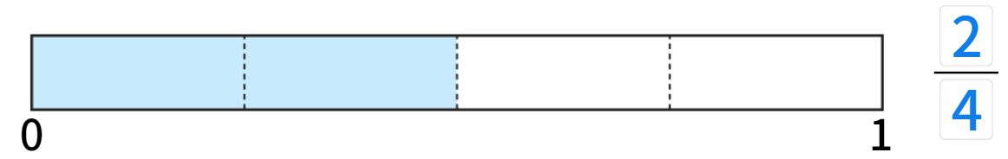



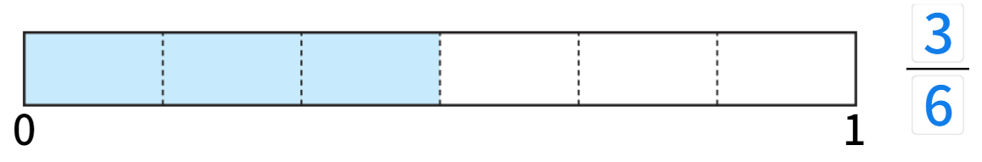

5-1
4. 약분과 통분
suh_0501_04_0003_201_1
03 크기가 같은 분수를 알아볼까요(2)
세 사람이 같은 길이의 색 띠를 일정한 간격으로 잘라서 사용하려고 합니다. 준기가 색 띠의 을 잘라서 사용했습니다. 지혜와 슬기는 얼마나 잘라야 하는지 알아봅시다.
1
2
탭 이벤트
예 약물 사용.
분수막대 그림은 기존 개발물 그대로 사용. -손가락 약물 클릭 시 색상 칸 나타남. 색상 칸은 처음에 나타나지 않음.
답 칸 클릭하면 답 나타남. 정답 확인 버튼은 정답 가리기로 토글됨.
‘그림 보기’ 클릭 시 4번 슬라이드 나타남. - 대발문 끝 부분에 위치할 자리가 있으면 문장 끝나는 오른쪽에 넣고, 자리가 없으면 화면처럼 삽입.
#5
#1
물음 1
물음 2
물음 3
준기가 사용한 길이만큼 지혜와 슬기의 색 띠를 색칠해 보고 분수로 나타내어 보세요.
#3
#2
#2
#3
#4
https://cdata2.tsherpa.co.kr/tsherpa/MultiMedia/Flash/2020/curri/index.html?flashxmlnum=yuni4856&classa=A8-C1-41-MM-MM-04-05-03-0-0-0-0&classno=MM_41_04/suh_0401_04_0003/suh_0401_04_0003_204_1.html

Slide 6

5-1
4. 약분과 통분
suh_0501_04_0003_201_1
03 크기가 같은 분수를 알아볼까요(2)
세 사람이 같은 길이의 색 띠를 일정한 간격으로 잘라서 사용하려고 합니다. 준기가 색 띠의 을 잘라서 사용했습니다. 지혜와 슬기는 얼마나 잘라야 하는지 알아봅시다.
1
2
예 약물은 정답 칸 안에 있음.
답 칸 클릭하면 답 나타남. 정답 확인 버튼은 정답 가리기로 토글됨.
물음 1
물음 2
물음 3
1
2
과 크기가 같은 분수를 어떻게 만들 수 있는지 이야기해 보세요.
#1
1
2
의 분모와 분자에 같은 수를 곱하면 크기가 같은 분수가 됩니다.
#2
https://cdata2.tsherpa.co.kr/tsherpa/MultiMedia/Flash/2020/curri/index.html?flashxmlnum=yuni4856&classa=A8-C1-41-MM-MM-04-05-03-0-0-0-0&classno=MM_41_04/suh_0401_04_0003/suh_0401_04_0003_204_1.html

Slide 7
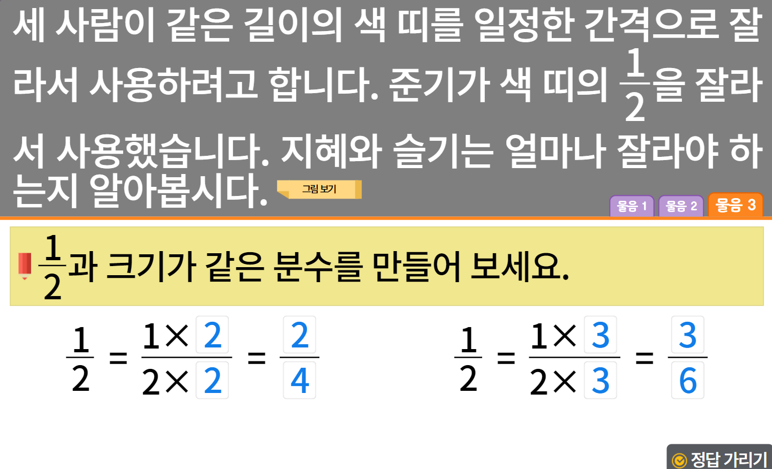

5-1
4. 약분과 통분
suh_0501_04_0003_201_1
03 크기가 같은 분수를 알아볼까요(2)
수정사항
1 | 대발문 앞 연필 아이콘 추가
2 | 소발문 앞 블릿 수정
3 | 정답확인 버튼 디자인 수정 정답 확인 > 정답 가리기로 토글됨
4 | 디자인 수정
5
1
4
2
3

Slide 8
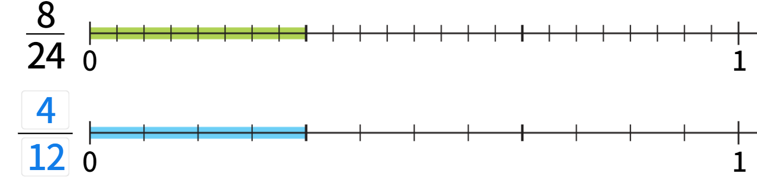
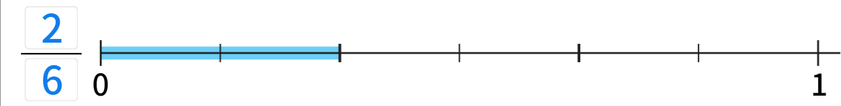
5-1
4. 약분과 통분
suh_0501_04_0003_202_1
03 크기가 같은 분수를 알아볼까요(2)
8
24
과 크기가 같은 분수를 만들어 봅시다.
#1
탭 이벤트
수직선은 기존 개발물 그대로 사용 (한 페이지 안에 들어가게 해주세요)
답 칸 클릭하면 답 나타남. 정답 확인 버튼은 정답 가리기로 토글됨.
분수막대 그림은 기존 개발물 그대로 사용. -손가락 약물 클릭 시 색상 칸 나타남. 색상 칸은 처음에 나타나지 않음.
물음 1
물음 2
물음 3
8
24
과 크기가 같게 수직선에 표시해 보세요.
#2
#4
#4
#3
https://cdata2.tsherpa.co.kr/tsherpa/MultiMedia/Flash/2020/curri/index.html?flashxmlnum=yuni4856&classa=A8-C1-41-MM-MM-04-05-03-0-0-0-0&classno=MM_41_04/suh_0401_04_0003/suh_0401_04_0003_204_1.html

Slide 9
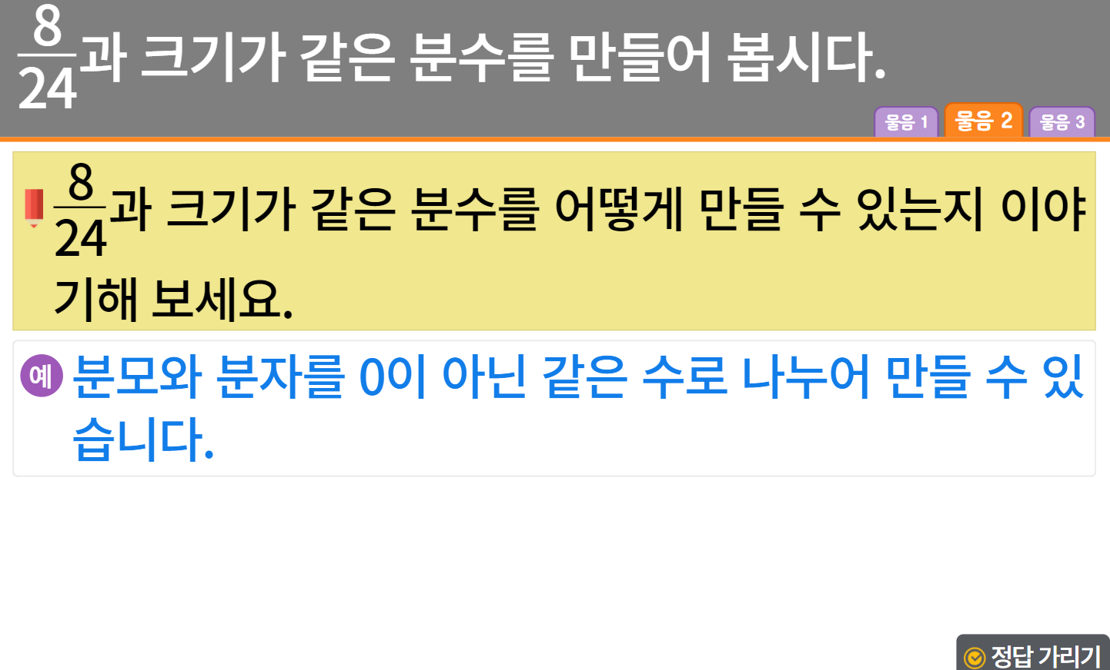
5-1
4. 약분과 통분
suh_0501_04_0003_202_1
03 크기가 같은 분수를 알아볼까요(2)
수정사항
1 | 대발문 앞 연필 아이콘 추가
2 | 소발문 앞 블릿 수정
3 | 색상박스 디자인 수정
4 | 정답확인 버튼 디자인 수정 정답 확인 > 정답 가리기로 토글됨
5
1
2
3
4

Slide 10
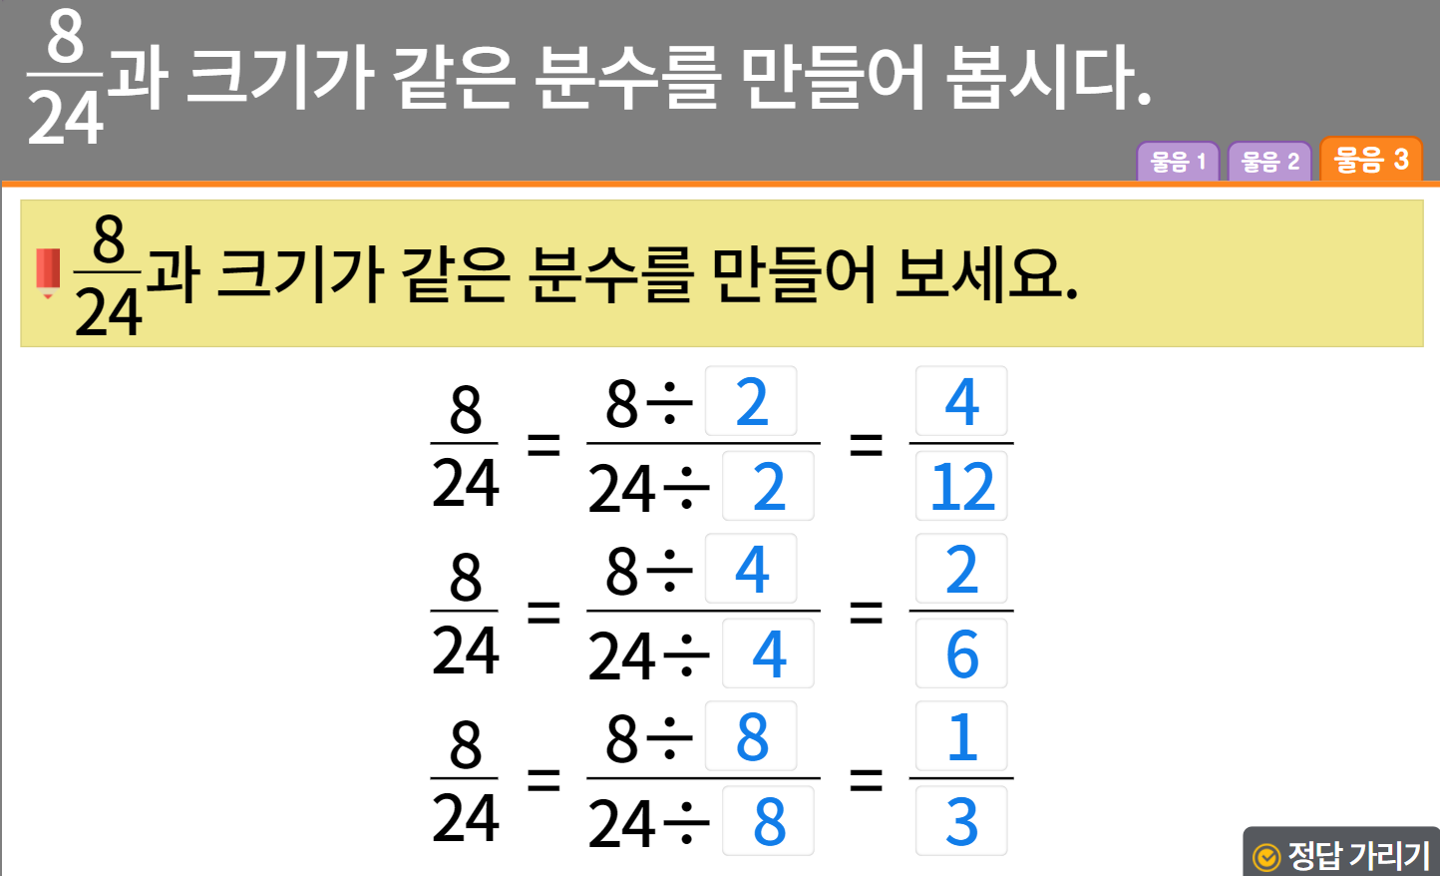
5-1
4. 약분과 통분
suh_0501_04_0003_202_1
03 크기가 같은 분수를 알아볼까요(2)
수정사항
1 | 대발문 앞 연필 아이콘 추가
2 | 소발문 앞 블릿 수정
3 | 정답확인 버튼 디자인 수정 정답 확인 > 정답 가리기로 토글됨
4
5
1
2
3

Slide 11
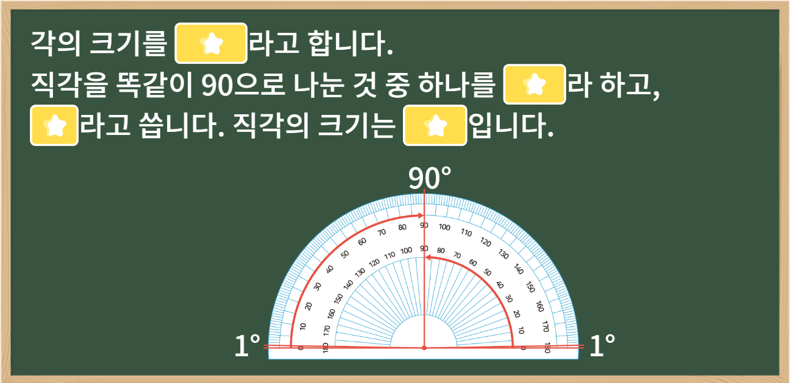
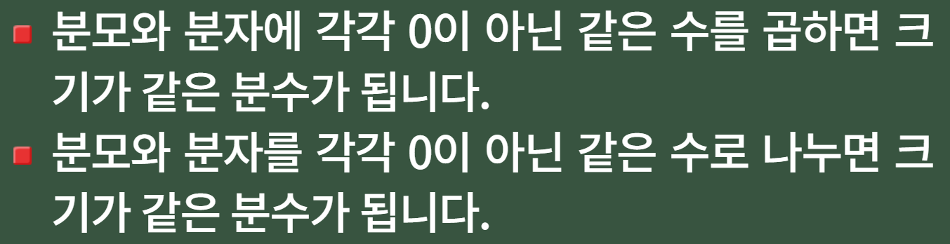

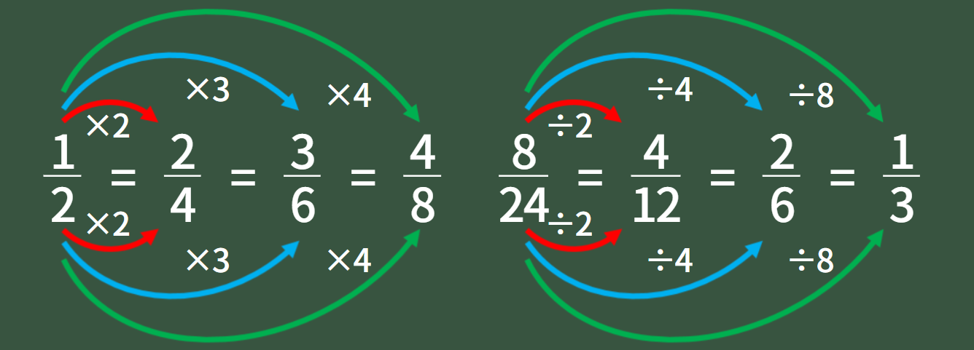
5-1
4. 약분과 통분
suh_0501_04_0003_202_2
03 크기가 같은 분수를 알아볼까요(2)
8
24
과 크기가 같은 분수를 만들어 봅시다.
기존 개발물에서 디자인 수정 (한 페이지 안에 들어오게 해주세요) (비고 참고)
한 페이지에 안 들어갈 경우, 첫 번째 페이지에 텍스트만, 두 번째 페이지에 하단 식 내용 나타내기
https://cdata2.tsherpa.co.kr/tsherpa/MultiMedia/Flash/2020/curri/index.html?flashxmlnum=yuni4856&classa=A8-C1-41-MM-MM-04-03-03-0-0-0-0&classno=MM_41_04/suh_0401_02_0003/suh_0401_02_0003_201_2.html

Slide 12
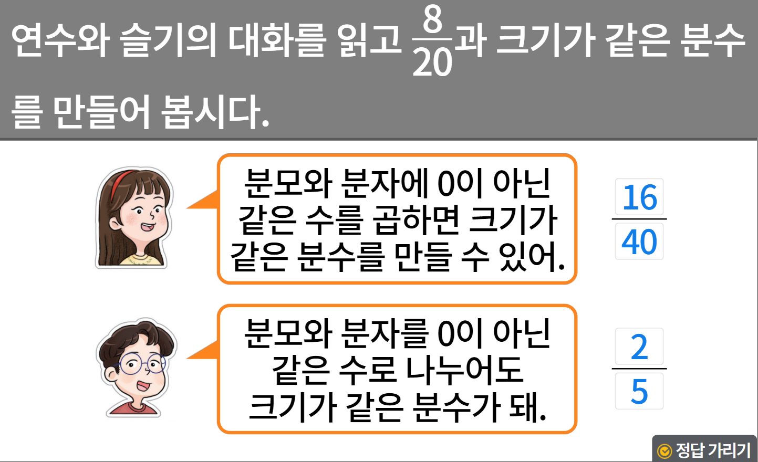




5-1
4. 약분과 통분
suh_0501_04_0003_203_1
03 크기가 같은 분수를 알아볼까요(2)
수정사항
1 | 대발문 앞 연필 아이콘 추가
2 | 캐릭터 디자인 수정
3 | 말풍선 디자인 수정
4 | 정답확인 버튼 디자인 수정 정답 확인 > 정답 가리기로 토글됨.
5
1
3
2
4

Slide 13
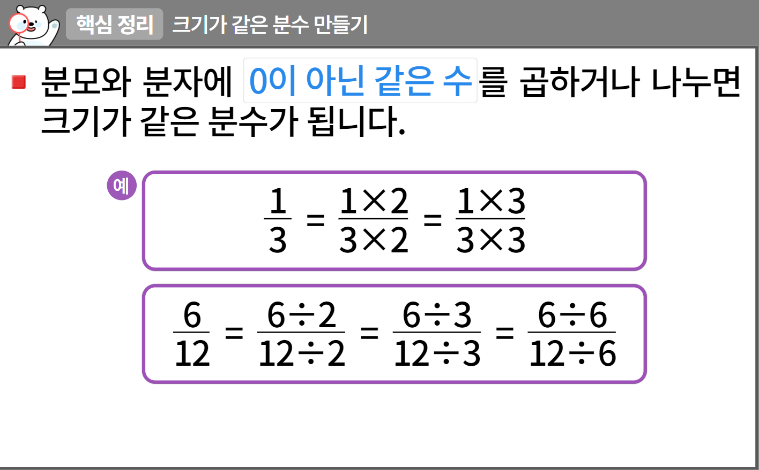
5-1
4. 약분과 통분
suh_0501_04_0003_301_1
03 크기가 같은 분수를 알아볼까요(2)
수정사항
1 | 핵심정리 페이지 디자인 수정
2 | 블릿 디자인 수정
3 | 예 약물, 라인박스 디자인 수정
4
5
1
2
3
https://cdata2.tsherpa.co.kr/tsherpa/MultiMedia/Flash/2020/curri/index.html?flashxmlnum=yuni4856&classa=A8-C1-41-MM-MM-04-03-04-0-0-0-0&classno=MM_41_04/suh_0404_02_0004/suh_0404_02_0004_301_1.html

Slide 14
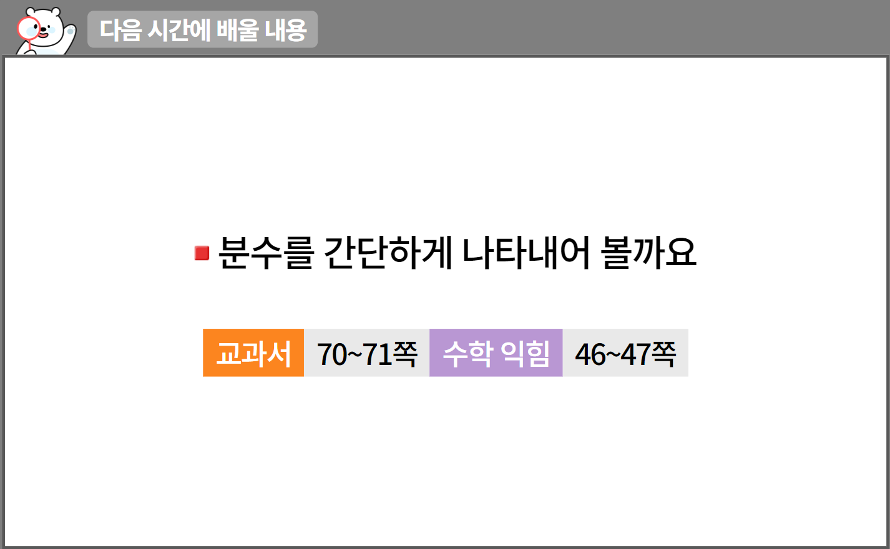
5-1
4. 약분과 통분
suh_0501_04_0003_302_1
03 크기가 같은 분수를 알아볼까요(2)
수정사항
1 | 다음 시간에 배울 내용 페이지 디자인 수정
2 | 약물 디자인 수정.
3
4
5
1
2
완료
http://cdata.tsherpa.co.kr/tsherpa/MultiMedia/Flash/2020/curri/index.html?flashxmlnum=soboro2&classa=A8-C1-62-KK-KA-02-03-04-0-0-0-0&classno=AA_SAMPLE/nproto_sample/DA/nproto_cmn_912.html

Slide 15
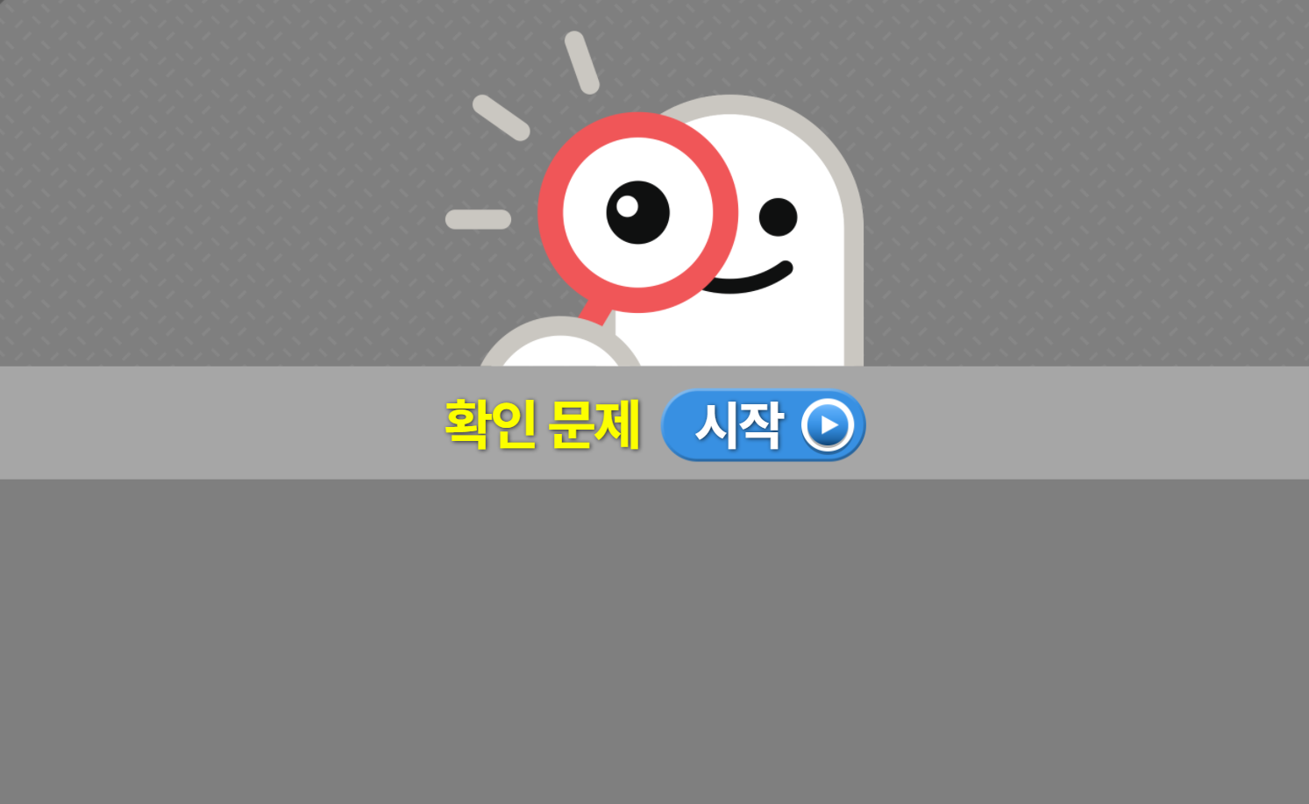
5-1
4. 약분과 통분
suh_0501_04_0003_401_1.html
03 크기가 같은 분수를 알아볼까요(2)
수정사항
1 | 확인 문제 게이트 페이지 수정
2
3
4
5
1
완료

Slide 16
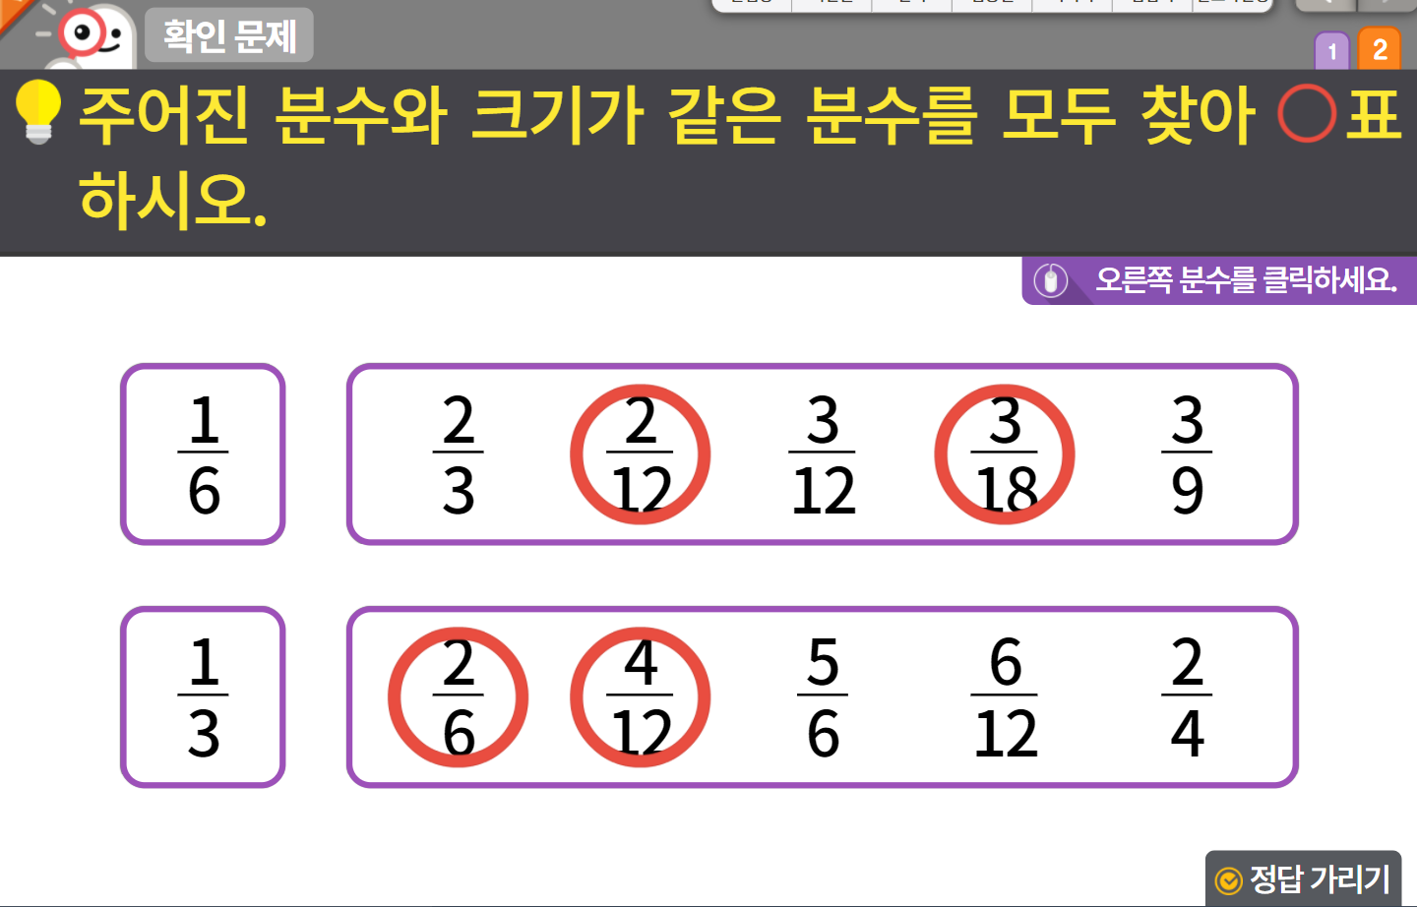


5-1
4. 약분과 통분
suh_0501_04_0003_401_1.html
03 크기가 같은 분수를 알아볼까요(2)
수정사항
기존 1,2번은 2,5번에 넣고 1번, 3번, 4번 문제 신규 추가 1번 문제 출처: 3단원 2차시 확인문제 2번
1 | 발문 앞 블릿 디자인 수정
2 | O, X표 디자인 수정
3 | 지시문 디자인 수정 볼드 > 오른쪽 분수, 클릭
4 | 라인박스 디자인 수정
5 | 정답 확인>정답 가리기로 토글됨.
1
2
3
3
4
3
5

Slide 17
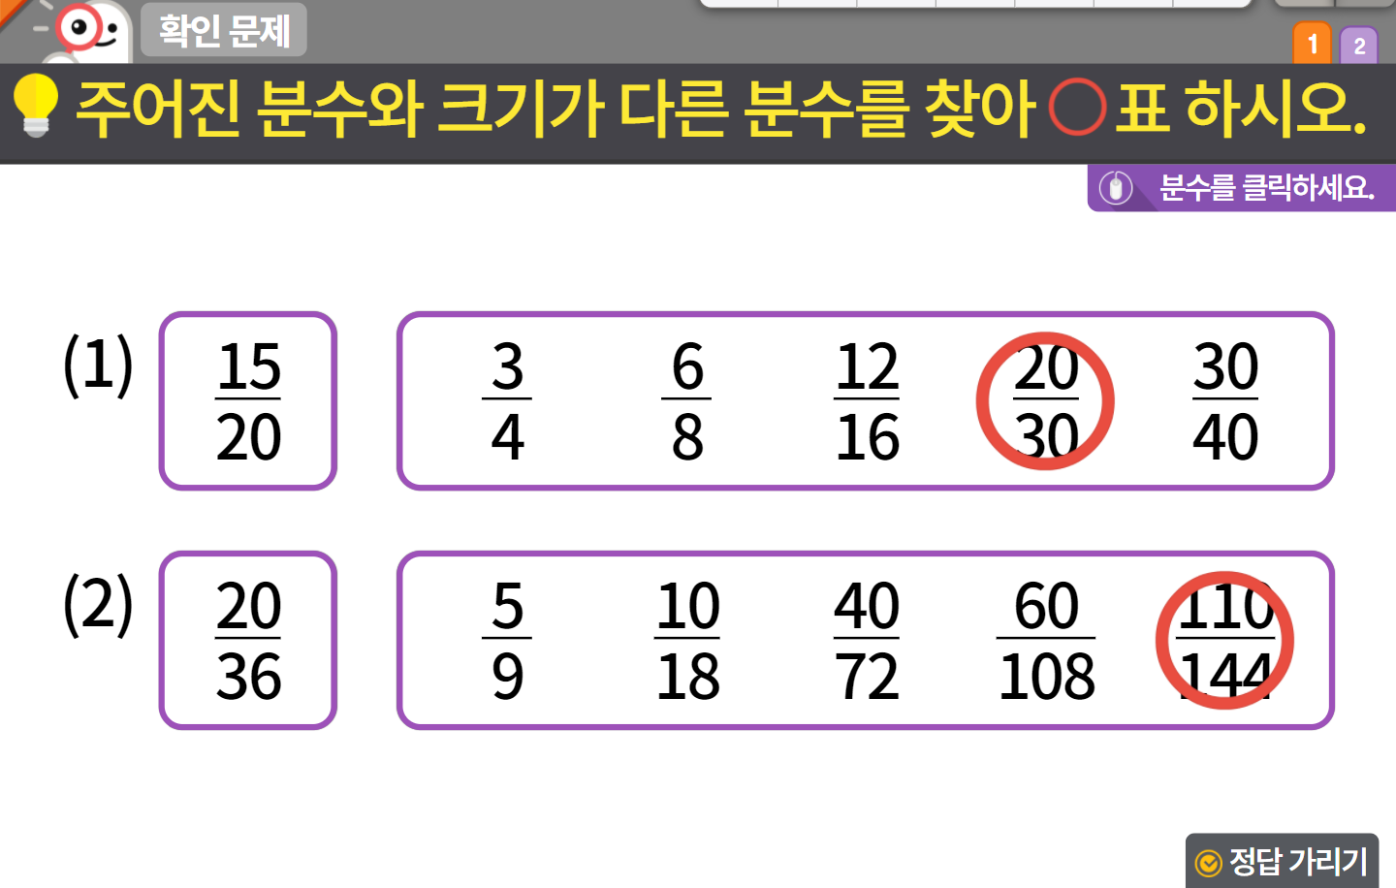
5-1
4. 약분과 통분
suh_0501_04_0003_401_1.html
03 크기가 같은 분수를 알아볼까요(2)
수정사항
기존 1,2번은 2,5번에 넣고 1번, 3번, 4번 문제 신규 추가
1 | 발문 앞 블릿 디자인 수정
2 | O, X표 디자인 수정
3 | 지시문 디자인 수정 볼드 > 오른쪽 분수, 클릭
4 | 라인박스 디자인 수정
5 | 정답 확인>정답 가리기로 토글됨.
1
2
3
2
4
5

Slide 18

5-1
4. 약분과 통분
suh_0501_04_0003_401_1.html
03 크기가 같은 분수를 알아볼까요(2)
수정사항
1 | 답 칸 클릭하면 답 나타남. 정답 확인 버튼은 정답 가리기로 토글 됨.
2
3
4
5
문제 1
문제 2
문제 3
문제 4
문제 5
수직선을 보고 크기가 같은 분수가 되도록 안에 알맞은 수를 써넣으시오.
6
8
0 |  |  |  |  |  |  | 1
6 ÷ 2
8 ÷ 2
3
4
0 |  |  |  | 1
＝
#1

Slide 19
5-1
4. 약분과 통분
suh_0501_04_0003_401_1.html
03 크기가 같은 분수를 알아볼까요(2)
수정사항
1 | 답 칸 클릭하면 답 나타남. 정답 확인 버튼은 정답 가리기로 토글 됨.
2
3
4
5
문제 1
문제 2
문제 3
문제 4
문제 5
그림을 보고 크기가 같은 분수가 되도록 안에 알맞은 수를 써넣으시오.
12
16
12÷ 2
16÷ 2
12÷ 4
16÷ 4
#1

Slide 20
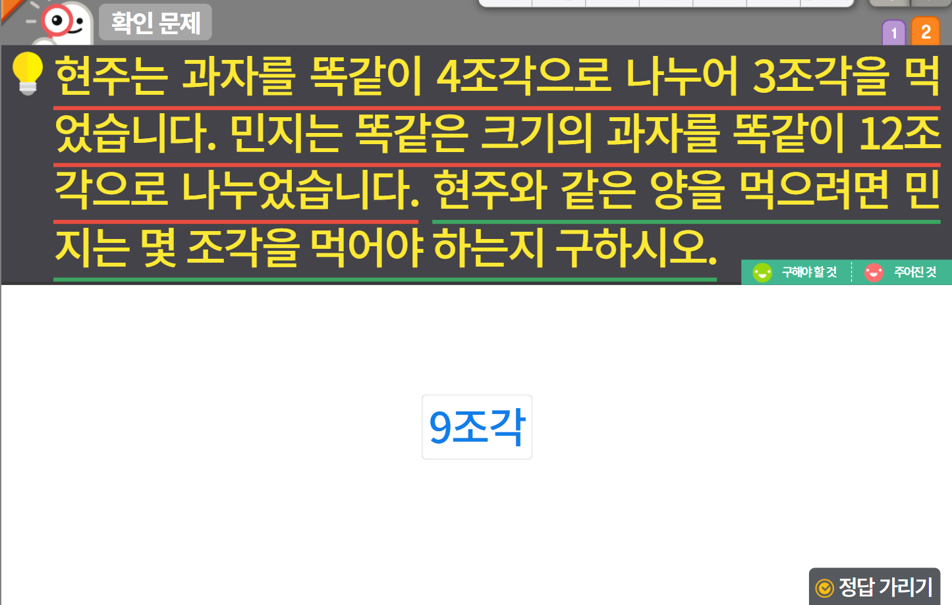



5-1
4. 약분과 통분
suh_0501_04_0003_401_1.html
03 크기가 같은 분수를 알아볼까요(2)
수정사항
기존 1,2번은 2,5번에 넣고 1번, 3번, 4번 문제 신규 추가 확인문제 디자인 수정 (비고란 링크 참고, 이하 공통)
1 | 발문 앞 블릿 디자인 수정
2 | 밑줄 디자인 수정 (비고 문제 10번 참고)
3 | 구해야 할 것, 주어진 것 약물 디자인 수정
4 | 풀이 확인 버튼 및 팝업 내용 추가(풀 팝업창 다음 슬라이드)
5 | 정답 확인>정답 가리기로 토글됨
6 | 정답 칸 밖으로 빼기 →검은색 텍스트
7
1
2
3
6
4
5
http://cdata.tsherpa.co.kr/tsherpa/MultiMedia/Flash/2020/curri/index.html?flashxmlnum=soboro2&classa=A8-C1-62-KK-KA-02-03-04-0-0-0-0&classno=AA_SAMPLE/nproto_sample/DA/nproto_cmn_914.html

Slide 21
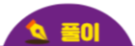
5-1
4. 약분과 통분
suh_0501_04_0003_401_1.html
03 크기가 같은 분수를 알아볼까요(2)
수정사항
풀이 확인 클릭 시 나타나는 화면
1
2
3
4
5
6
7
3
4
현주는 과자의 을 먹었습니다. 민지는 12조각으로 나눈 것 중의 조각을 먹었다고 했을 때 분수로 나타내면, 입니다. 식으로 나타내면, = 이므로 9조각을 먹어야 합니다.
12
3 × 3
4 × 3
9
12

